Slide 1




TRƯỜNG TIỂU HỌC ÁI MỘ A
Bài giảng điện tử Toán lớp 3
Tên bài: Thực hành xem đồng hồ (tiết 2)

Slide 2


Slide 3






Đồng hồ bên chỉ mấy giờ?
3 giờ

Slide 4
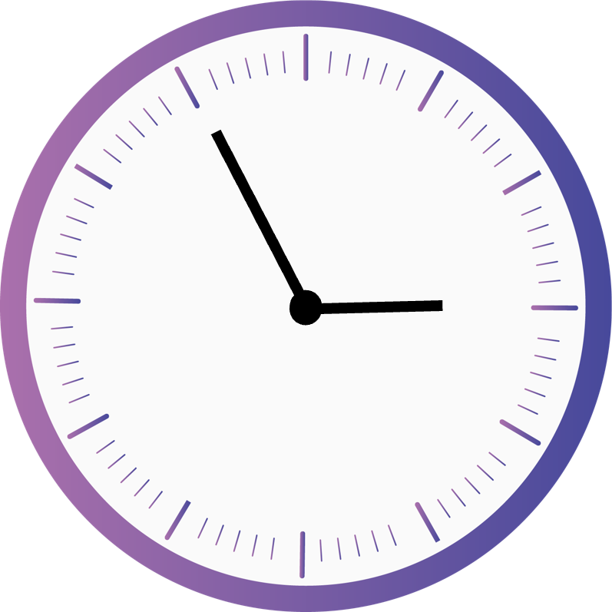
Đồng hồ bên chỉ mấy giờ?
2 giờ 55 phút

Slide 5


Slide 6
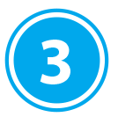
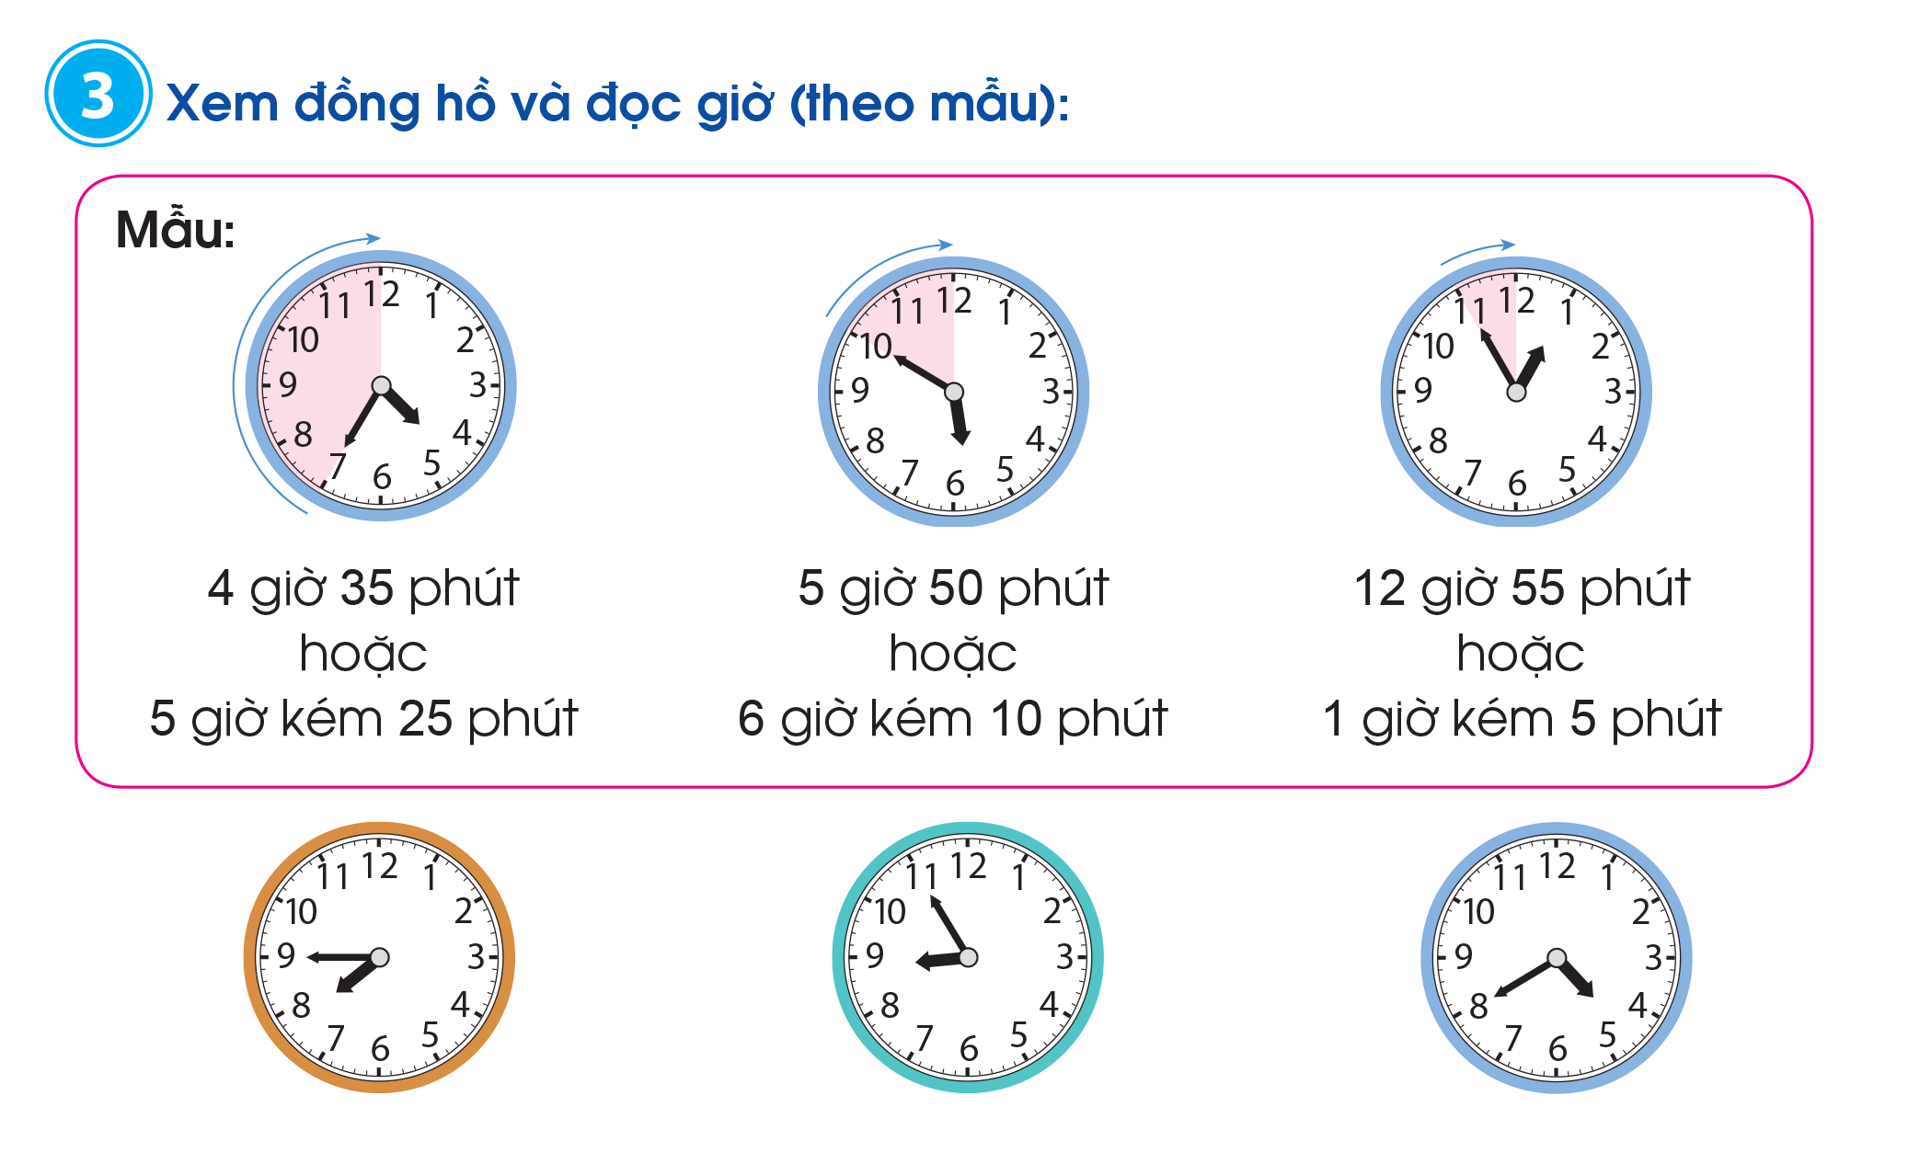
Xem đồng hồ và đọc giờ (theo mẫu)
4 giờ 35 phút
hoặc
5 giờ kém 25 phút
5 giờ 50 phút
hoặc
6 giờ kém 10 phút
1 giờ 55 phút
hoặc
2 giờ kém 5 phút

Slide 7
Xem đồng hồ và đọc giờ (theo mẫu)
7 giờ 45 phút
hoặc
8 giờ kém 15 phút
8 giờ 55 phút
hoặc
9 giờ kém 5 phút
4 giờ 40 phút
hoặc
5 giờ kém 20 phút

Slide 8
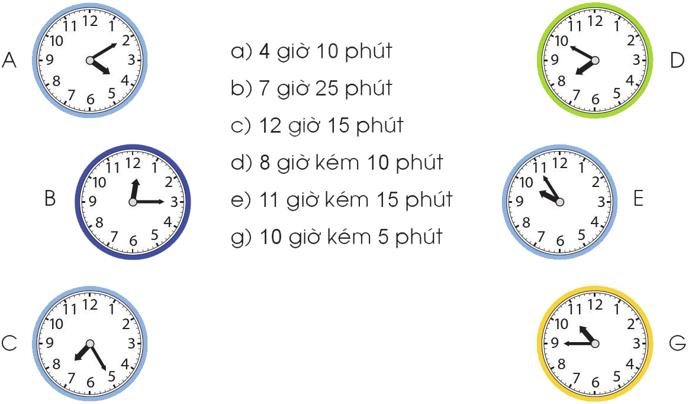
4
a) Mỗi đồng hồ sau chỉ thời gian tương ứng với xách đọc nào?

Slide 9
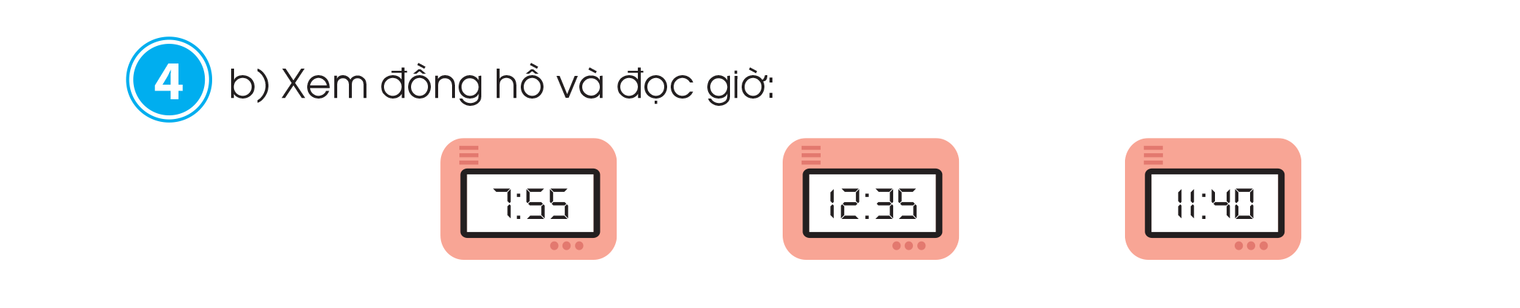
4
b) Xem đồng hồ và đọc giờ:
7 giờ 55 phút hoặc 8 giờ kém 5 phút
12 giờ 35 phút hoặc 1 giờ kém 25 phút
11 giờ 40 phút hoặc 12 giờ kém 20 phút

Slide 10

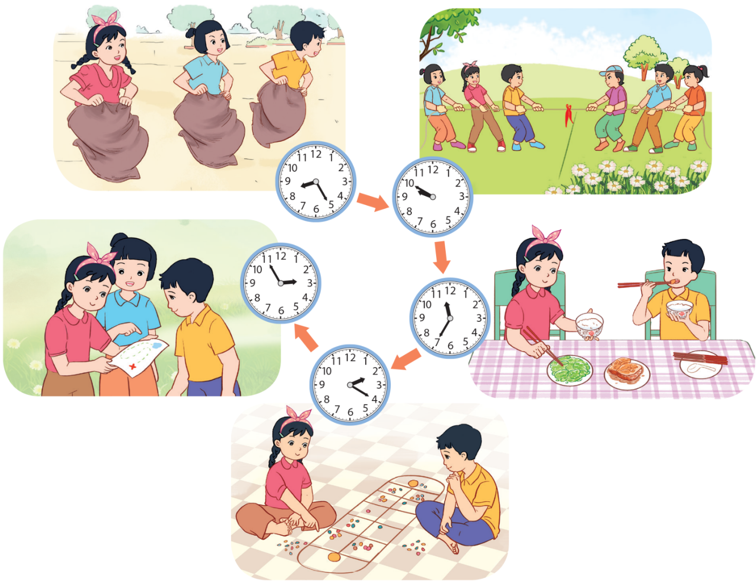
a) Nói hoạt động và thời gian diễn ra hoạt động ở mỗi bức tranh sau:

Slide 11
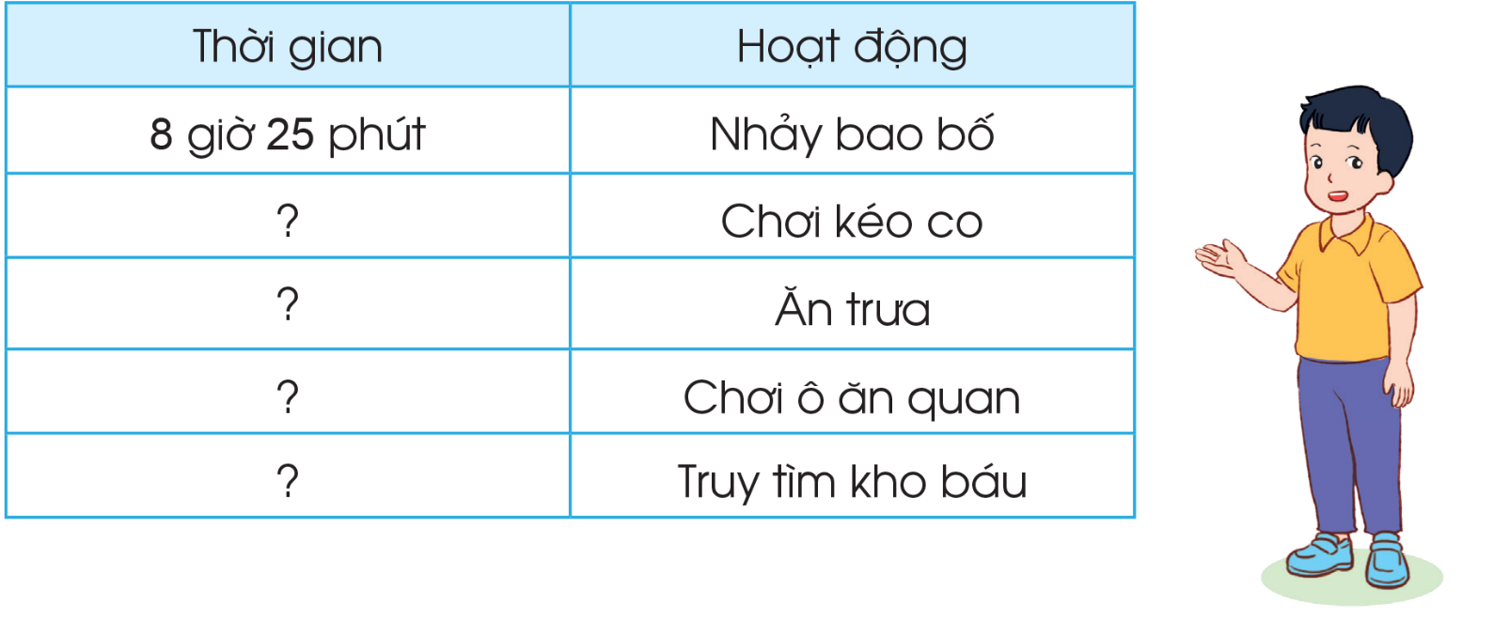
b) Bạn Nam muốn ghi lại thời gian tương ứng với mỗi hoạt động ở câu a, em hãy chỉ dẫn giúp bạn Nam.
10 giờ kém10 phút
12 giờ kém 25 phút
14 giờ 20 phút
15 giờ kém 5 phút

Slide 12


Slide 13



